Slide 1
二個体間協調に基づく重みづけ行動評価による マルチエージェント逆強化学習
2022 年度 卒研発表
I 類 メディア情報学プログラム
高玉研究室 1910094 植木駿介

Slide 2
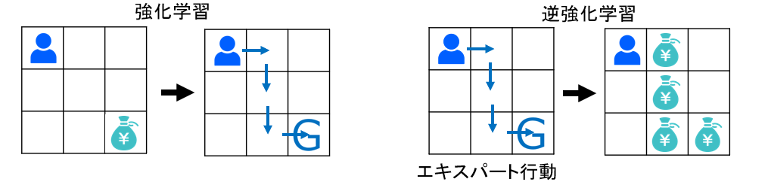
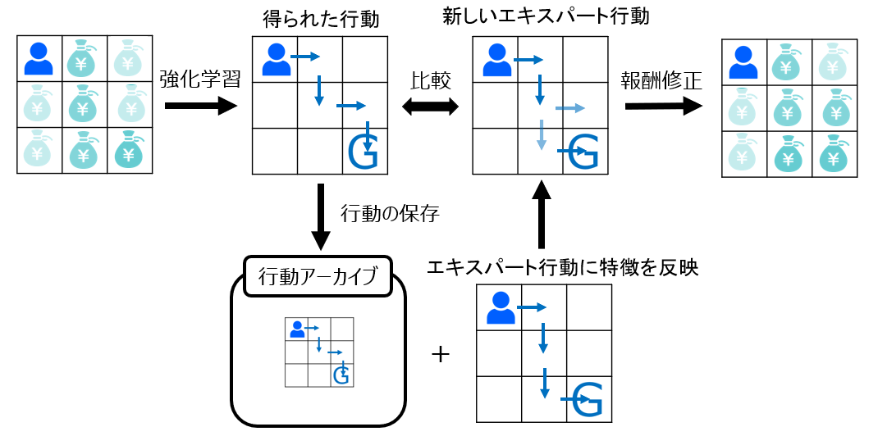
はじめに
強化学習
・ 報酬関数から行動の獲得
・ 環境の複雑化で
報酬設計が困難
逆強化学習
・ エキスパート行動
から報酬関数を推定
エキスパート行動
報酬関数
最適行動
報酬関数
マルチエージェントシステム(MAS)における逆強化学習の問題点
最適なエキスパート行動を事前に用意する必要がある
⇒ 環境の複雑化に伴い，最適なエキスパート行動を獲得することは困難
本研究の目的
衝突を考慮しない非最適エキスパート行動から、衝突回避行動を導く報酬関数の獲得
Notes:
はじめに，強化学習とは，エージェントが環境内で試行錯誤を繰り返し，各状態に配置された報酬の合計が，最大となるような行動ルールを獲得する手法です．
最適な報酬設計は，複雑な環境になるほど難しくなります．
この問題に対して，有効な手法として逆強化学習があります．
逆強化学習はエキスパートと呼ばれる最適な行動ルールを持つエージェントから，その行動ルールの背景にある報酬を推定する手法です．
マルチエージェント環境における逆強化学習の問題として，最適なエキスパート行動を事前に用意する必要がありますが，
環境の複雑化に伴い，最適なエキスパート行動を獲得することが困難となることが挙げられます．
そこで，本研究では，衝突を考慮していない非最適なエキスパート行動から、衝突回避行動を導く報酬関数の獲得を目的とします．
53s

Slide 3




逆強化学習（従来）
Environment
MaxEntIRL (Maximum Entropy IRL，[Ziebart+, 2008])
３つのステップで報酬関数を学習
MaxEntIRL
$$s^{i}, r^{i}$$
$$a^{i}$$
1. 強化学習
（Inner loop）
2. 状態到達頻度
の計算
3. 報酬関数
の更新
$$R^{i}$$
$$R^{i}$$
Input: エキスパート行動
$i:$エージェント番号 $a:$行動，$s:$状態，$r:$報酬値
Output: 報酬関数
Notes:
次に，逆強化学習の代表的な手法である，最大エントロピー逆強化学習について説明します．
最大エントロピー逆強化学習は大きく3つのステップに分かれます．

Slide 4

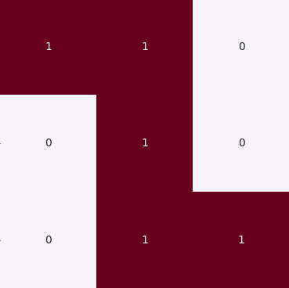




逆強化学習（従来）
Environment
MaxEntIRL
$$s^{i}, r^{i}$$
$$a^{i}$$
1. 強化学習
（Inner loop）
2. 状態到達頻度
の計算
3. 報酬関数
の更新
$$R^{i}$$
$$R^{i}$$
エキスパート行動
状態到達頻度
事前準備
エキスパート行動の各状態に到達する頻度の計算
Input: エキスパート行動
$i:$エージェント番号 $a:$行動，$s:$状態，$r:$報酬値
Output: 報酬関数
Notes:
はじめに，事前準備として，エージェントは与えられたエキスパートの各状態に到達する頻度を計算します．

Slide 5
逆強化学習（従来）
Environment
MaxEntIRL
$$s^{i}, r^{i}$$
$$a^{i}$$
1. 強化学習
（Inner loop）
2. 状態到達頻度
の計算
3. 報酬関数
の更新
$$R^{i}$$
$$R^{i}$$
ステップ①
強化学習で方策の計算
（各状態で取る行動の確率）
Input: エキスパート行動
$i:$エージェント番号 $a:$行動，$s:$状態，$r:$報酬値
Output: 報酬関数
Notes:
ステップ１では強化学習を行い，各状態で取る行動の確率である方策を求めます．

Slide 6
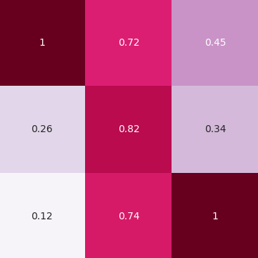
逆強化学習（従来）
Environment
MaxEntIRL
$$s^{i}, r^{i}$$
$$a^{i}$$
1. 強化学習
（Inner loop）
2. 状態到達頻度
の計算
3. 報酬関数
の更新
$$R^{i}$$
$$R^{i}$$
ステップ②
各状態の到達頻度の計算
状態到達頻度
Input: エキスパート行動
$i:$エージェント番号 $a:$行動，$s:$状態，$r:$報酬値
Output: 報酬関数
Notes:
ステップ２では求めた方策から各状態に到達する頻度を計算します．

Slide 7
逆強化学習（従来）
Environment
MaxEntIRL
$$s^{i}, r^{i}$$
$$a^{i}$$
1. 強化学習
（Inner loop）
2. 状態到達頻度
の計算
3. 報酬関数
の更新
$$R^{i}$$
$$R^{i}$$
エキスパート
エージェント
ステップ③
エキスパート行動に近づくように報酬関数のパラメータを更新
比較
Input: エキスパート行動
$i:$エージェント番号 $a:$行動，$s:$状態，$r:$報酬値
Output: 報酬関数
Notes:
ステップ３ではエキスパートが各状態に到達する頻度と，エージェントが各状態に到達する頻度を比較し，エキスパート行動に近づくように勾配を求め，報酬関数のパラメータを更新します．

Slide 8

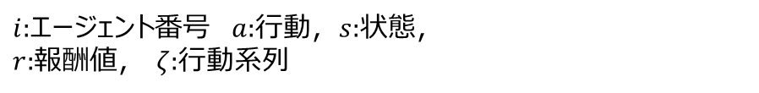



逆強化学習（従来）
Environment
MaxEntIRLの全体像
MaxEntIRL
$$s^{i}, r^{i}$$
$$a^{i}$$
$$R^{i}$$
1. 強化学習
（Inner loop）
2. 状態到達頻度
の計算
6. 報酬関数
の更新
$$R^{i}$$
Input: エキスパート行動
$i:$エージェント番号 $a:$行動，$s:$状態，
$r:$報酬値， $ζ:$行動系列
Output: 報酬関数
Notes:
ステップ１からステップ３を繰り返すことで，エキスパートを再現するような報酬を推定します．
従来手法ではエキスパート行動が最適でなければ，最適でない行動を導く報酬関数を学習してしまいます．
1m45s
いきなり学習できない発言

Slide 9
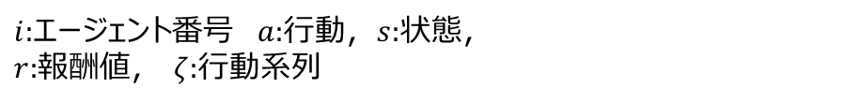

提案手法
Environment
WTC-MAIRL（Weighted Two-individuals Cooperative – MAIRL）
行動系列アーカイブ・関連度の更新・行動系列評価・エキスパート行動の置換の操作を追加
➡衝突回避行動を導く報酬関数を獲得する
MaxEntIRL
$$s^{i}, r^{i}$$
$$a^{i}$$
$$R^{i}$$
1. 強化学習
（Inner loop）
2. 状態到達頻度
の計算
6. 報酬関数
の更新
$$R^{i}$$
$$ζ$$
行動系列
アーカイブ
3. 関連度の
更新
4. 行動系列
評価
5. エキスパート
行動の置換
$i:$エージェント番号 $a:$行動，$s:$状態，
$r:$報酬値， $ζ:$行動系列
Input: エキスパート行動
Output: 報酬関数
Notes:
そこで，非最適なエキスパート行動に対応する，
Weighted Two-individuals Cooperative MAIRL を提案します．
WTC-MAIRLでは従来手法に，
…の４つの操作が追加することで，
衝突か非行動を導く報酬関数の獲得をする

Slide 10
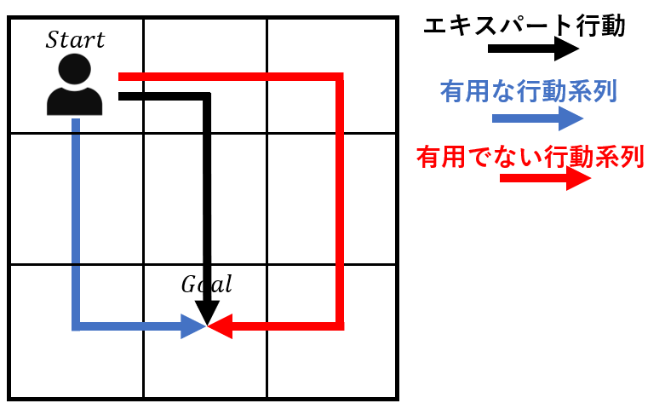








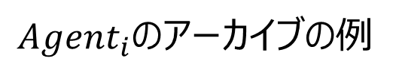
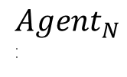


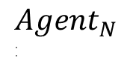

提案手法 WTC-MAIRL ( Weighted Two-individual Cooperative – MAIRL )
行動系列のアーカイブ
１. 強化学習の際に，有用な行動系列をアーカイブする
（有用な行動系列：エキスパート行動のステップ数以下の行動系列）
2. 各エージェントとの衝突回数・非衝突回数をカウントする
$Agent_{i}$のアーカイブの例
行動系列$1$
行動系列$N_{traj}$
各エージェントとの衝突情報
各エージェントとの衝突情報
エージェント
衝突
回数
非衝突
回数
$$⋯$$
エージェント
衝突
回数
非衝突
回数
$$Agent_{1}$$
10
90
$$Agent_{1}$$
10
520
$$⋯$$
$$⋯$$
$$⋯$$
$$⋯$$
$$⋯$$
$$⋯$$
$Agent_{N}$:
80
20
$Agent_{N}$:
20
510
Notes:
行動系列のアーカイブでは，強化学習の際に有用な行動系列をアーカイブします．
また，アーカイブした行動系列の各エージェントの衝突回数と非衝突回数を更新します．
左下の図の例では，黒のエキスパート行動と同じステップ数で到達している青の行動系列は有用でありアーカイブします，
エキスパート行動よりステップ数が多い赤の行動系列は有用でないため，アーカイブされません．
右下の図はあるエージェントiのアーカイブの例です．
エージェントiは行動系列をアーカイブし，それぞれの行動系列に各エージェントとの衝突回数と非衝突回数を記録します．

Slide 11


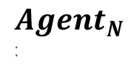





提案手法 WTC-MAIRL ( Weighted Two-individual Cooperative – MAIRL )
関連度の更新
関連度は各エージェントの衝突度合いとする
強化学習により得られた方策に従って行動した際の各エージェントの衝突回数を加算
$$Agent_{i}の各エージェントの関連度の計算$$
各エージェントとの衝突回数
各エージェントの関連度
$$Agent_{1}$$
10
$$Agent_{1}$$
10
/200
合計値
$$⋯$$
$$⋯$$
200
$$⋯$$
$$⋯$$
$Agent_{N}$:
80
$Agent_{N}$:
80
/200
Notes:
関連度は，各エージェントの衝突回数の割合として計算します．
衝突回数は強化学習により得られた方策に従って行動した際の各エージェントの衝突回数を用います．
例えば，エージェント１との衝突回数がと10，エージェントＮでは80回であり，
衝突回数の合計が200回である場合のエージェントiの各エージェントの関連度は，
各エージェントの衝突回数を合計値である200で割った値です．

Slide 12











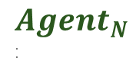

提案手法 WTC-MAIRL ( Weighted Two-individual Cooperative – MAIRL )
評価値の計算例
行動系列の評価
アーカイブした行動系列の評価をする
エキスパート行動の置換
評価値が最大の行動系列をエキスパート行動と置換する
$Agent_{i}$の$k$番目のアーカイブ
行動系列$k$
各エージェントとの衝突情報
各エージェント
との非衝突率
$$Eval\left(ζ_{k}^{i}\right)=\sum_{j=0,j≠i}^{N_{agent}−1}{c_{agent}^{i,j}}×ncol_{ζ_{k}^{i}}^{i,j}$$
$$ζ_{k}^{i} :Agent_{i}がアーカイブしたk番目の行動系列 \\ c_{agent}^{i,j} :Agent_{i}のAgent_{j}との関連度 \\ ncol_{ζ_{k}^{i}}^{i,j} :行動系列ζ_{k}^{i}のエージェントjの非衝突率$$
衝突
回数
非衝突
回数
評価式：
$$Agent_{1}$$
20
80
0.8
Weight
非衝突率
（＝関連度）
$$⋯$$
$$⋯$$
$$⋯$$
$$⋯$$
$Agent_{N}$:
80
20
0.2
$Eval$ $\left(ζ_{k}^{i}\right)=$
$$c_{agent}^{i,1}×0.8+$$
$$⋯$$
$$+ c_{agent}^{i,N}×0.2$$
各エージェントとの関連度
Notes:
獲得した行動系列の評価方法は，各エージェントの非衝突率を関連度で重みづけした値で評価します．
右の図で説明すると，
アーカイブされたある行動系列ｋの衝突回数と，非衝突回数から各エージェントの非衝突率を求め，
それらの値を関連度で重みづけた値の合計が行動系列ｋの評価値です．
同様の評価をアーカイブしたすべての行動系列にします．
エキスパート行動の置換では，評価値が最大の行動系列をエキスパート行動と置換します．
3m14s

Slide 13
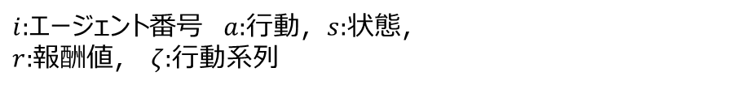



提案手法
Environment
WTC-MAIRL（Weighted Two-individuals Cooperative – MAIRL）
行動系列アーカイブ，関連度の更新，行動系列評価，エキスパート行動の置換の追加
MaxEntIRL
$$s^{i}, r^{i}$$
$$a^{i}$$
$$R^{i}$$
1. 強化学習
（Inner loop）
2. 状態到達頻度
の計算
6. 報酬関数
の更新
$$R^{i}$$
$$ζ$$
行動系列
アーカイブ
3. 関連度の
更新
4. 行動系列
評価
5. エキスパート
行動の置換
$i:$エージェント番号 $a:$行動，$s:$状態，
$r:$報酬値， $ζ:$行動系列
Input: エキスパート行動
Output: 報酬関数
Notes:
ステップ１からステップ６を繰り返すことで，エキスパート行動を置換しつつ，最適な報酬関数を獲得します．

Slide 14
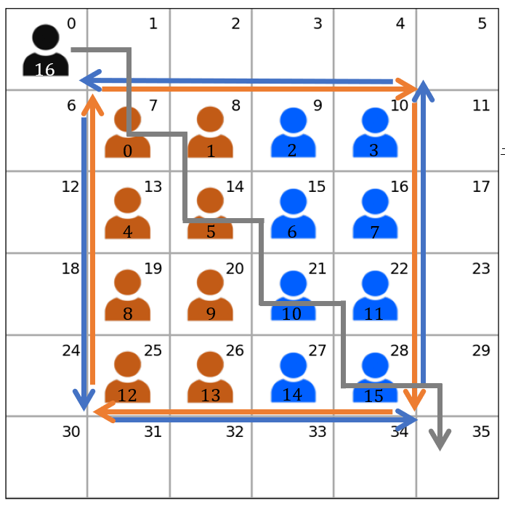




実験
迷路問題
実験内容：従来手法と提案手法の比較
従来手法 ：MaxEntIRL
提案手法１： TC-MAIRL(sum)
提案手法２： WTC-MAIRL
評価項目：
全エージェントの平均ステップ数
獲得したエキスパート行動・報酬関数
実験設定：
対称のマスにあるゴールを設定
行動は上下左右の4通り
重みづけしない評価
エキスパート行動
橙：時計回り
青：反時計回り
$$s$$
状態番号
$$i$$
エージェント番号
Notes:
次に，実験について説明します．
実験の内容は，迷路問題を用いて，提案手法と従来手法の比較をしました．
提案手法はさきほど説明したWTC-MAIRLに加えてTC-MAIRLがあります．
TC-MAIRLはWTC-MAIRLの評価に重みづけを使用しない方法です．
評価基準は，全エージェントの平均ステップ数と，獲得したエキスパート行動や報酬関数が最適かどうかを見ます．
実験は６×６の格子状の盤に１７体のエージェントが存在する密な環境で行いました．
エージェントは上下左右に動くことができ，
各エージェントは中心マスと対称の位置にあるゴールに向かいます．
オレンジ色は時計回り，青色は反時計回りのエキスパート行動を与えます．
黒色のエージェントは右と下を交互に動くエキスパート行動を与えます．
そのため，初めに与えられたエキスパートは，すべてのエージェントが衝突する非最適なエキスパート行動となります．
この迷路問題では，内側のエージェントと外側のエージェントがそれぞれ同一方向になり，
黒色エージェントが端を通ることで，すべてのエージェントが衝突せず，ゴールに到達することができます
4m37s
4m7s

Slide 15
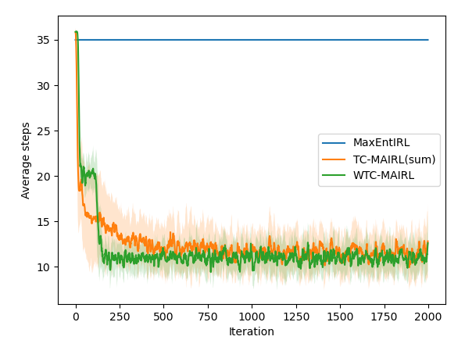
実験結果
収束速度の向上
学習の安定性の向上
重みづけ評価により行動系列を正しく評価可能
平均ステップ数
標準偏差の平均値
 | 標準偏差
TC-MAIRL（sum） | 2.79
WTC-MAIRL | 1.87
Notes:
こちらは，全エージェントの平均ステップ数の結果です．
青がＭaxEntIRL，オレンジがTC-MAIRL，緑がWTC-MAIRLです．
従来手法に比べ，提案手法はステップ数が減少しています．
収束速度は，WTC-MAIRLが速いです．
また，標準偏差の結果を見ると，TC-MAIRLが2.79であるのに対し，
WTC-MAIRLは1.87であり学習が安定しています．
従って，重みづけ評価により行動系列を正しく評価可能であることがわかります．

Slide 16
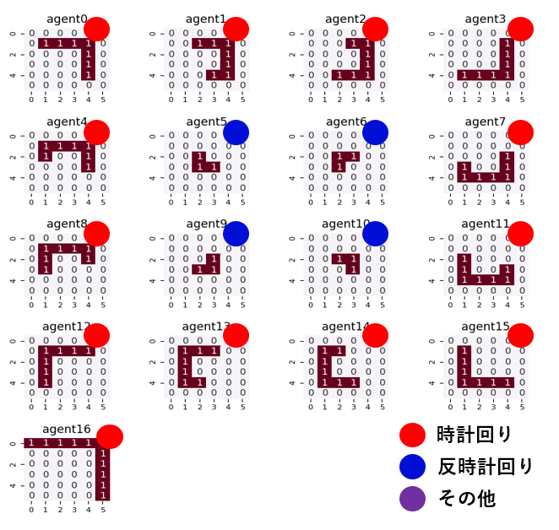
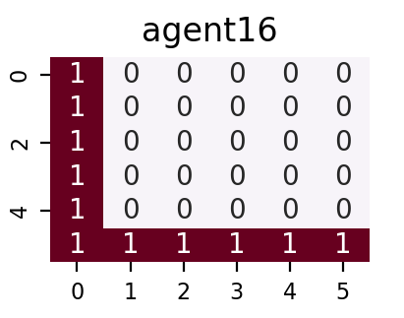
実験結果
エキスパート行動の結果（ WTC-MAIRL ）
最適なエキスパート行動の獲得
に成功
最適なエキスパート行動の置換
が可能
Notes:
こちらは，WTC-MAIRLが獲得したエキスパート行動です．
赤色は時計回り，青色は反時計回りを表します．
獲得したエキスパート行動はどのエージェントとも衝突しないため最適です．
そのため，提案手法では最適なエキスパート行動への置換が可能であることがわかりました．

Slide 17
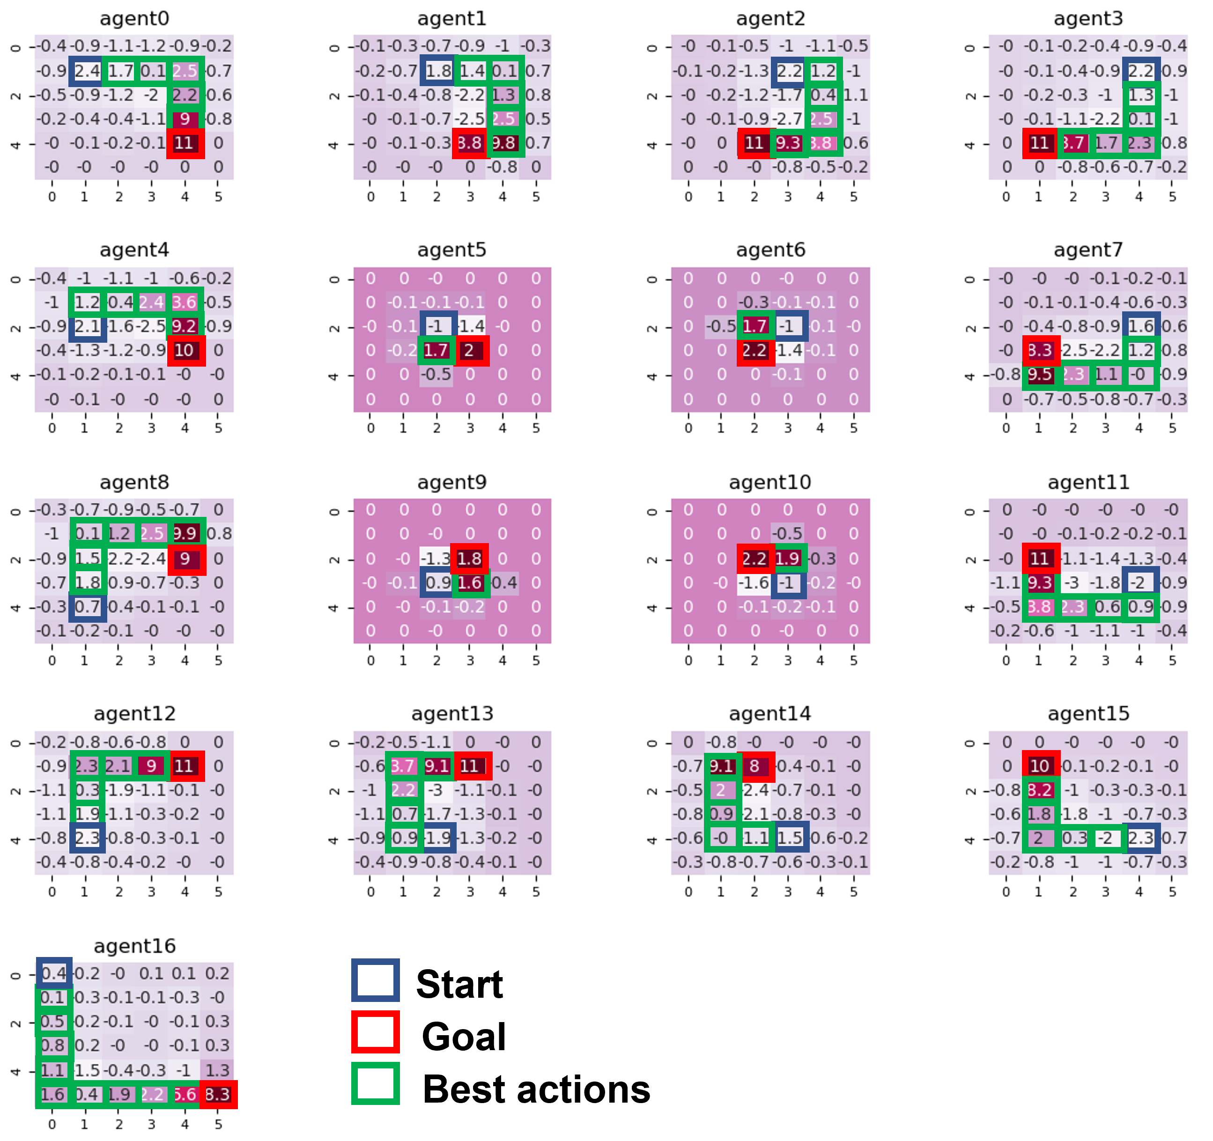
実験結果
報酬関数の結果（ WTC-MAIRL ）
報酬を最大化する行動
＝ 最適な行動
報酬を最大化する行動
最適な報酬関数の獲得に成功
Notes:
こちらは，WTC-MAIRLが獲得した報酬関数です．
色の濃さは報酬値の高さを表します．
青枠はスタート地点，赤枠はゴール地点，緑枠は報酬を最大化する行動です．
すべてのエージェントが報酬を最大化する行動をした場合，衝突しないため，
最適な報酬関数の獲得に成功できています．
5m28s

Slide 18
おわりに
目的：
非最適なエキスパート行動から協調に必要な行動を導く報酬関数の獲得
提案：
WTC-MAIRL（二個体間協調＋重みづけ評価に基づくIRL）
結果：
非最適なエキスパート行動から最適なエキスパート行動の獲得に成功
今後の課題：
連続空間への拡張
Notes:
まとめです．
非最適なエキスパート行動から協調するエキスパート行動の生成を目的とし，二個体間の関係に着目して重みづけ評価するWTC-MAIRLを提案しました．
実験結果から協調しないエキスパート行動を与えた場合でも，協調する最適な行動を導く報酬関数が推定可能であることを示しました．
今後の課題は以下の通りです．
5m53s

Slide 19









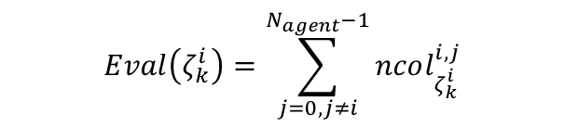

補足
評価値の計算例
行動系列の評価
アーカイブした行動系列の評価をする
エキスパート行動の置換
評価値が最大の行動系列をエキスパート行動と置換する
$Agent_{i}$の$k$番目のアーカイブ
行動系列$k$
$$Eval\left(ζ_{k}^{i}\right)=\sum_{j=0,j≠i}^{N_{agent}−1}{ncol_{ζ_{k}^{i}}^{i,j}}$$
各エージェントとの衝突情報
TC-MAIRLの評価式：
各エージェント
との非衝突率
衝突
回数
非衝突
回数
非衝突率
$$Agent_{1}$$
20
80
0.8
$$Eval\left(ζ_{k}^{i}\right)=\sum_{j=0,j≠i}^{N_{agent}−1}{c_{agent}^{i,j}}×ncol_{ζ_{k}^{i}}^{i,j}$$
$$ζ_{k}^{i} :Agent_{i}がアーカイブしたk番目の行動系列 \\ c_{agent}^{i,j} :Agent_{i}のAgent_{j}との関連度 \\ ncol_{ζ_{k}^{i}}^{i,j} :行動系列ζ_{k}^{i}のエージェントjの非衝突率$$
WTC-MAIRLの評価式：
$$⋯$$
$$⋯$$
$$⋯$$
$$⋯$$
Weight
非衝突率
$Agent_{N}$:
80
20
0.2
TC-MAIRL
$$0.8+$$
$$+ 0.2$$
$Eval$ $\left(ζ_{k}^{i}\right)=$
$$⋯$$
WTC-MAIRL
$$+ 0.2×c_{agent}^{i,N}$$
$Eval$ $\left(ζ_{k}^{i}\right)=$
$$0.8×c_{agent}^{i,1}+$$
$$⋯$$

Slide 20
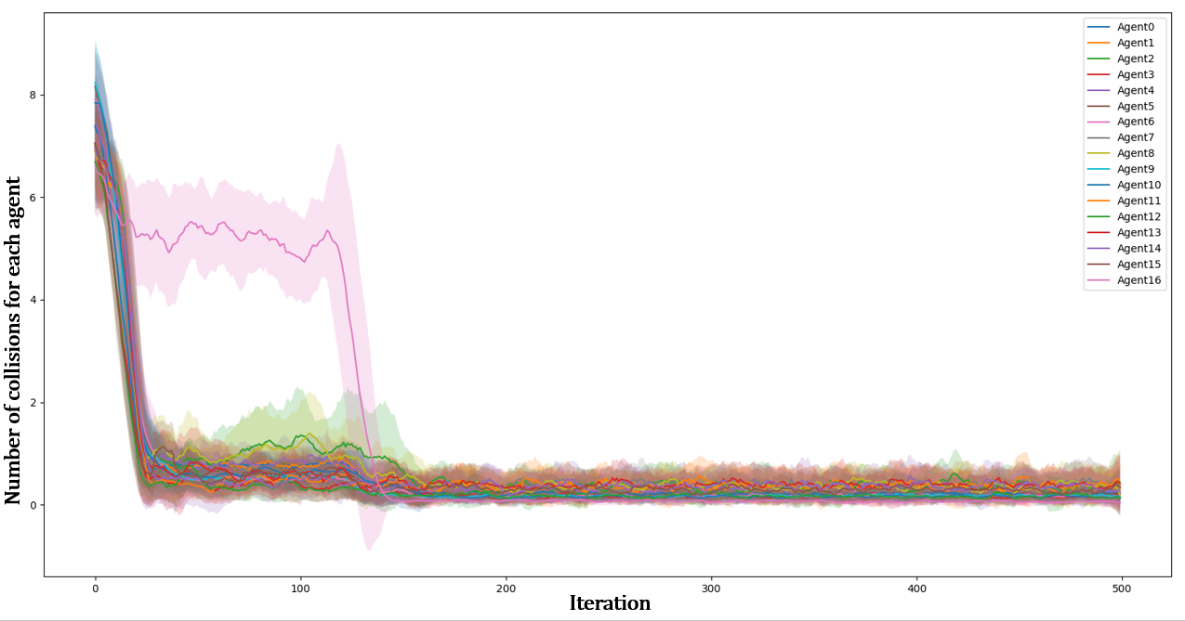
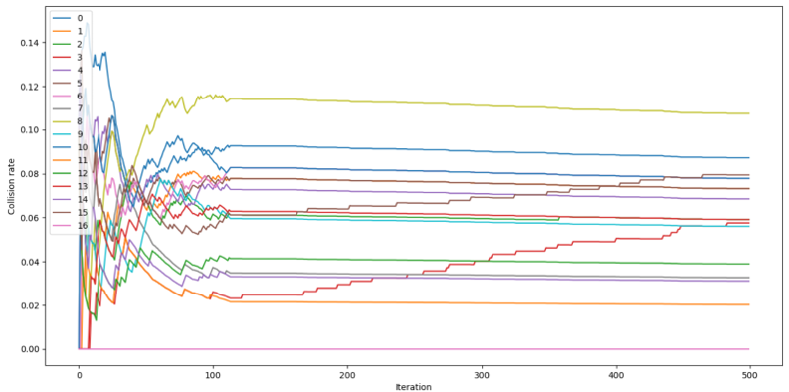
補足
ステップ数が停滞する原因
各エージェントの衝突回数
Agent16の関連度の変化
関連度の収束
Agent16
Iteration
Iteration

